Slide 1
Project bbQ
Puk van Zon MTD3A4

Slide 2
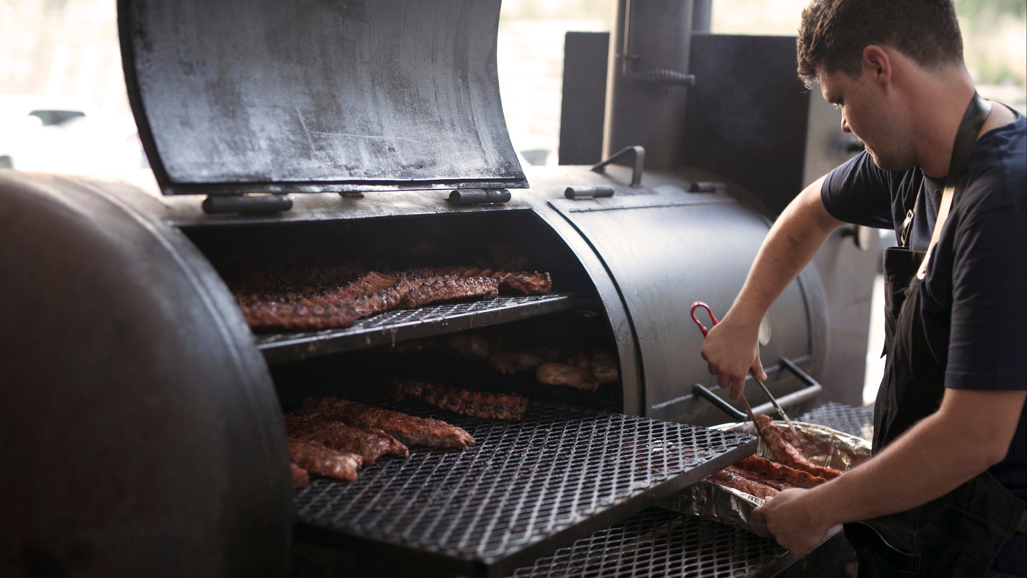
Inleiding
Doelgroep
Ontwerp
CAD Model

Slide 3
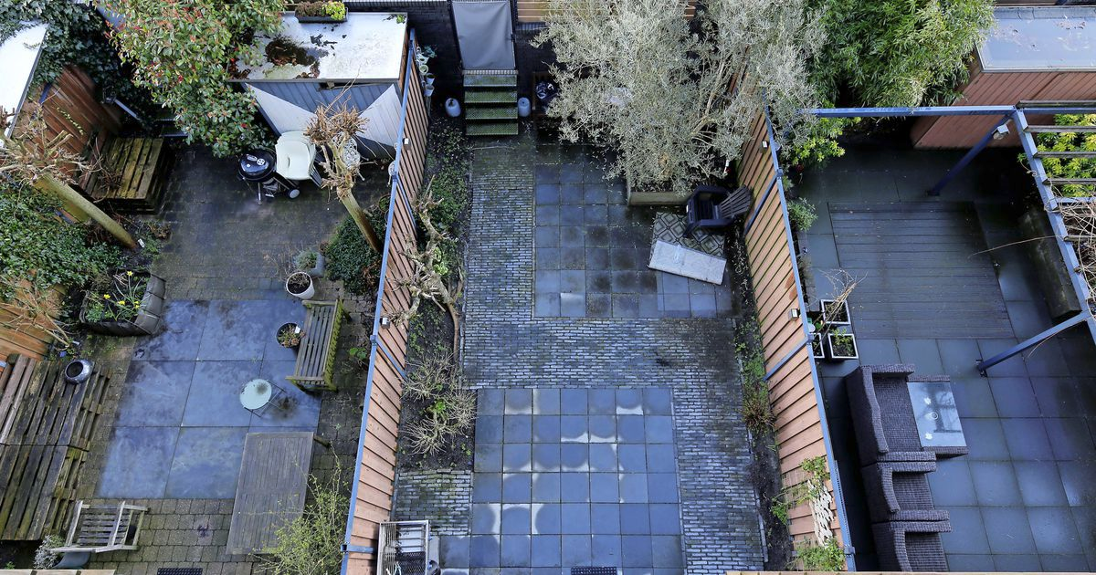
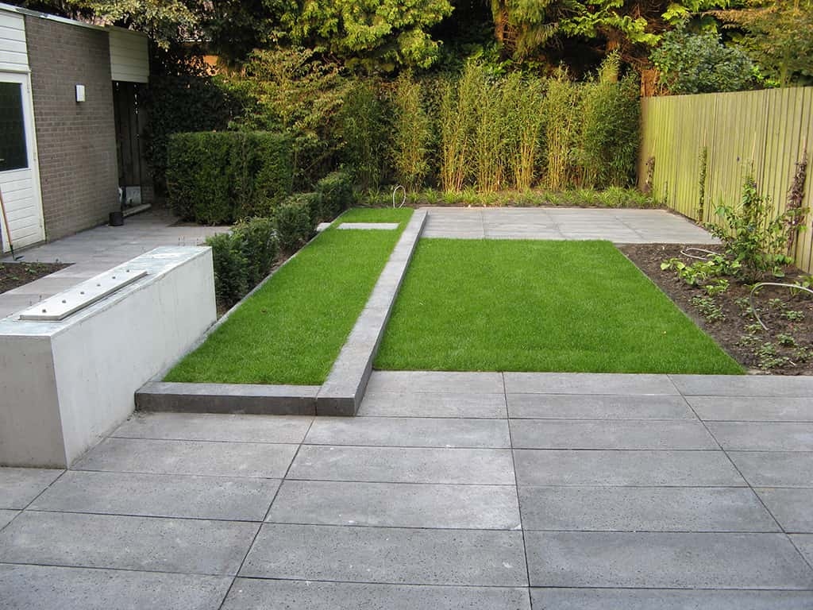
Doelgroep
Jong volwassenen/klein gezin
Vrijstaande woning/rijtjeshuis
Klein tot gemiddelde tuin

Slide 4
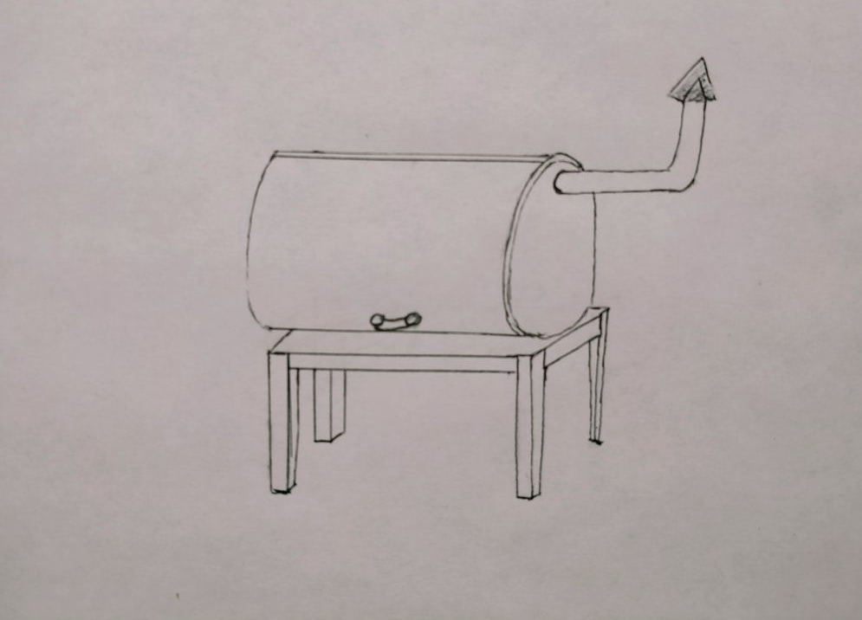
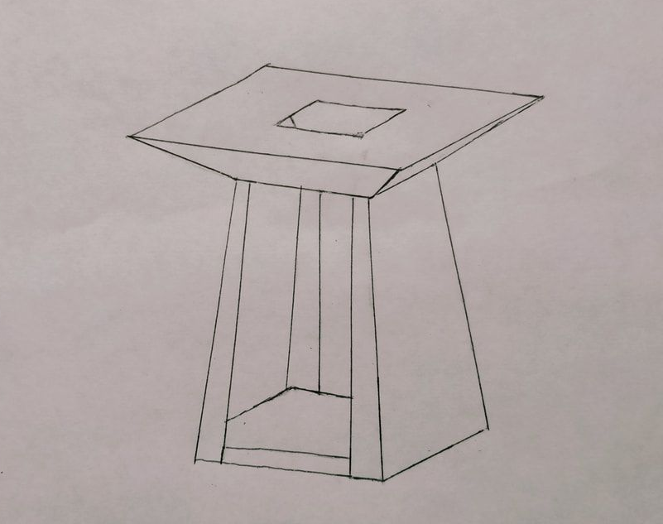
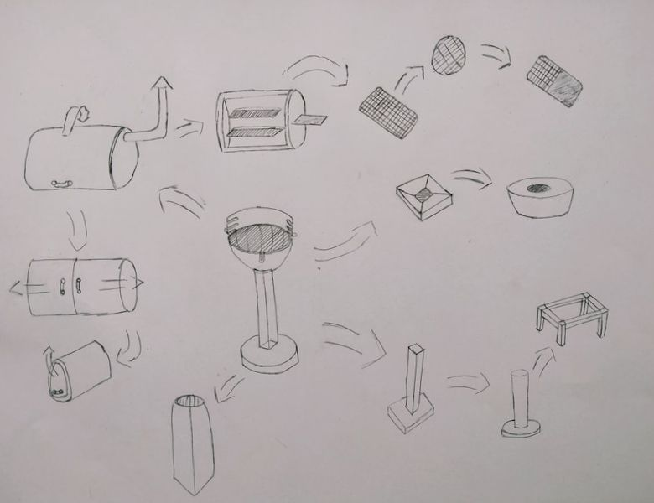
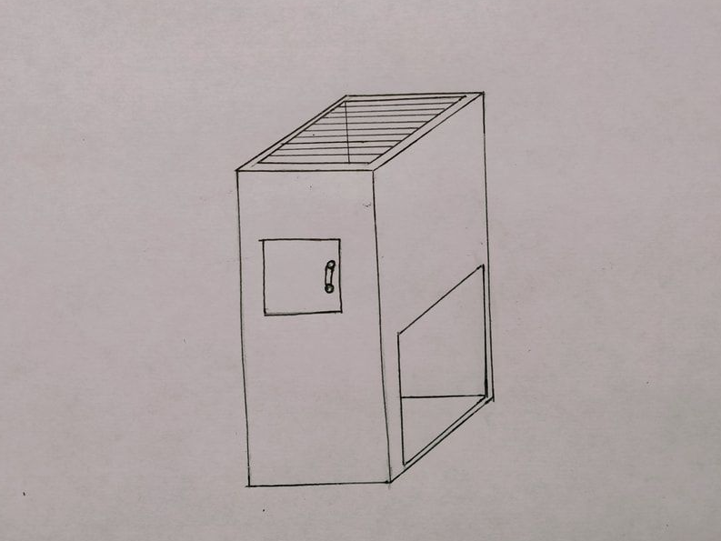
Ontwerp

Slide 5
CAD Model

